Slide 1
Окружная пилотная площадка по направлению «Социально-коммуникативное развитие» тема:«Ознакомление детей старшего дошкольного возраста с трудом взрослых»
ГБОУ СОШ №8 п.г.т. Алексеевка
г.о. Кинель Самарской области
структурное подразделение детский сад «Тополёк»
Авторы: Наставник-Карпейчик Светлана Викторовна
Наставляемый-Серебрякова Лариса Владимировна

Slide 2
Цель:
Знакомить детей с трудом взрослых;
Расширять представления детей о профессиях.
Задачи:
1. Понимать значимость профессии в жизни людей.
2. Воспитывать уважение к результатам труда людей разных профессий.
3. Расширить и активизировать словарь по теме.

Slide 3
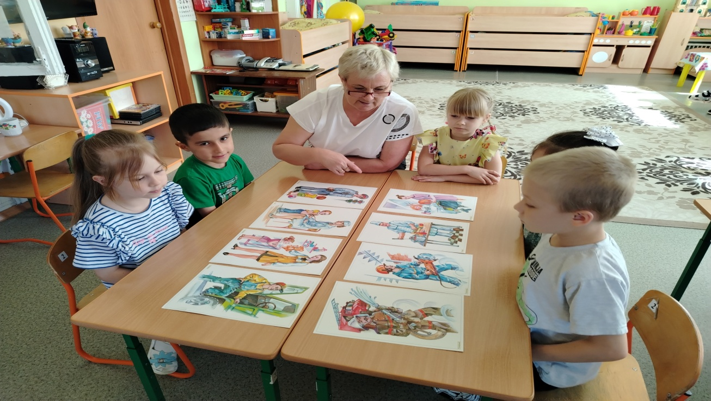
А ты знаешь, что такое труд?
Беседы с детьми

Slide 4
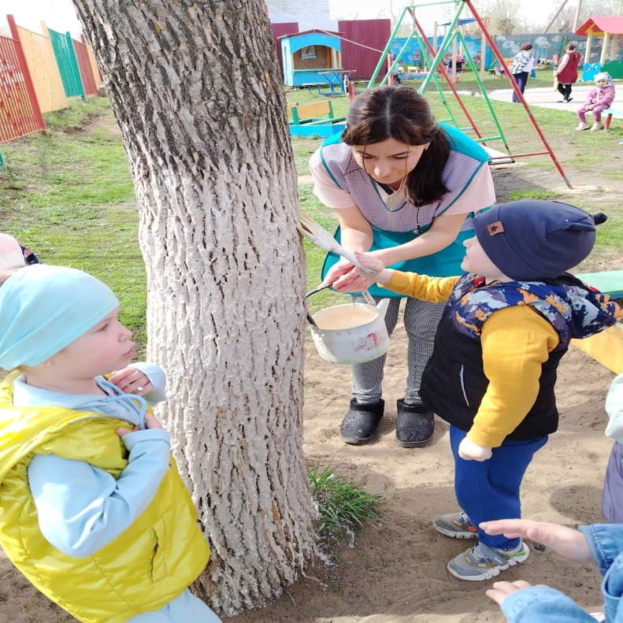
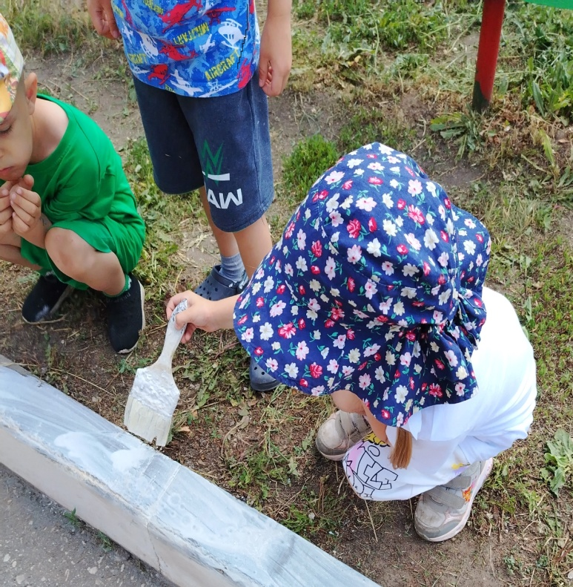
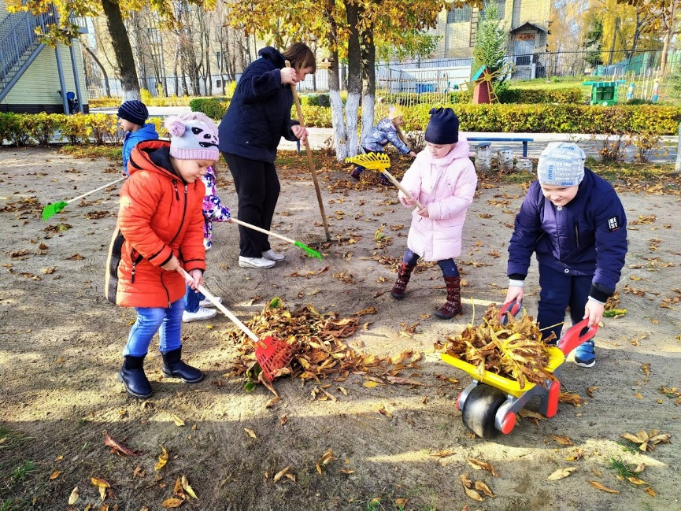
Влияние труда взрослых на детей

Slide 5
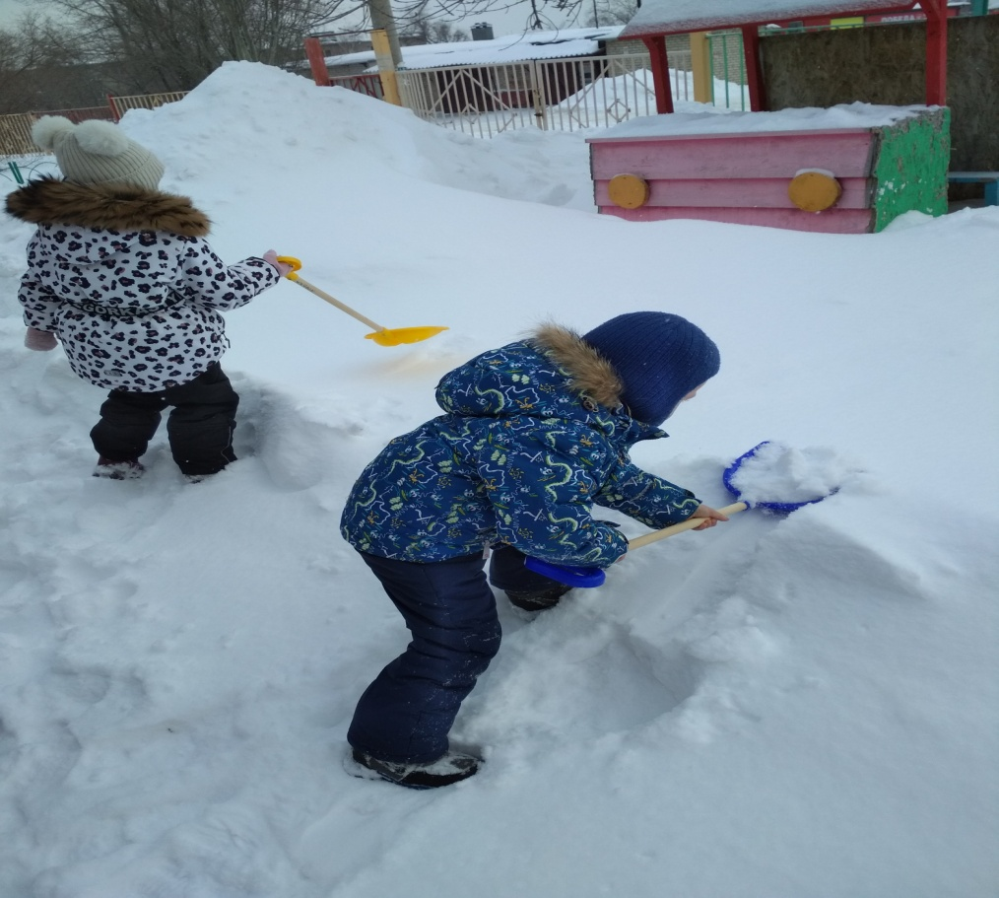
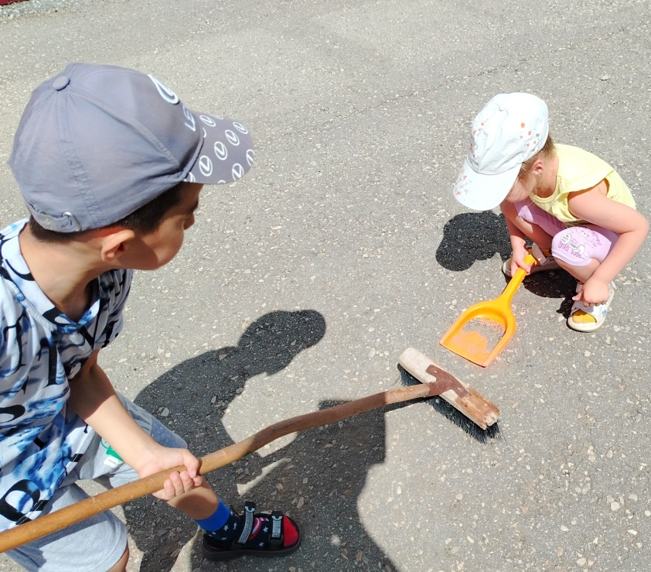

Slide 6
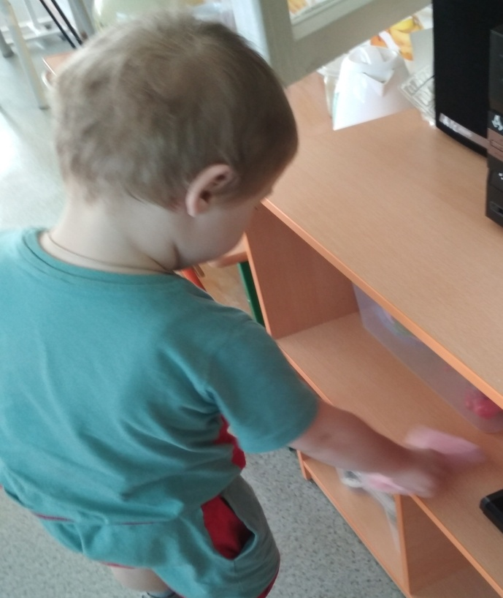
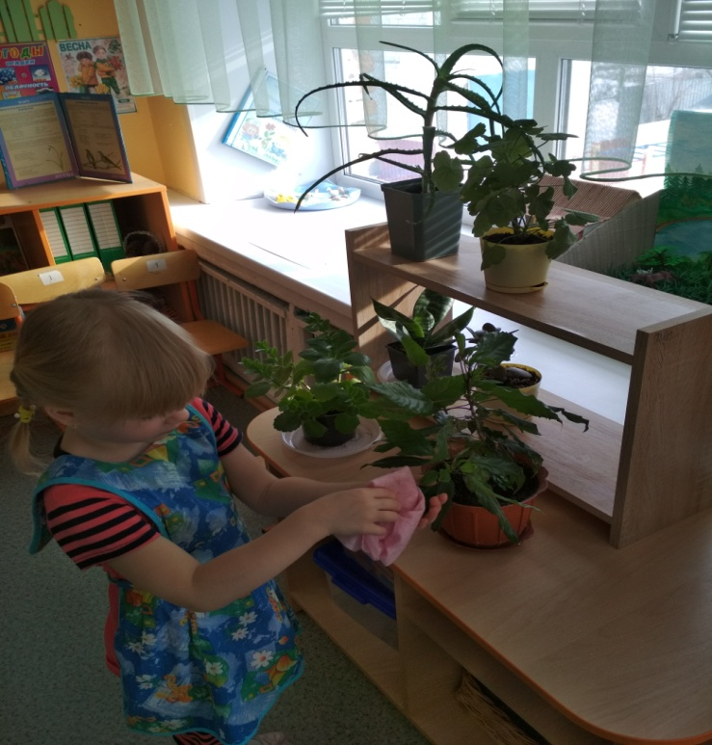
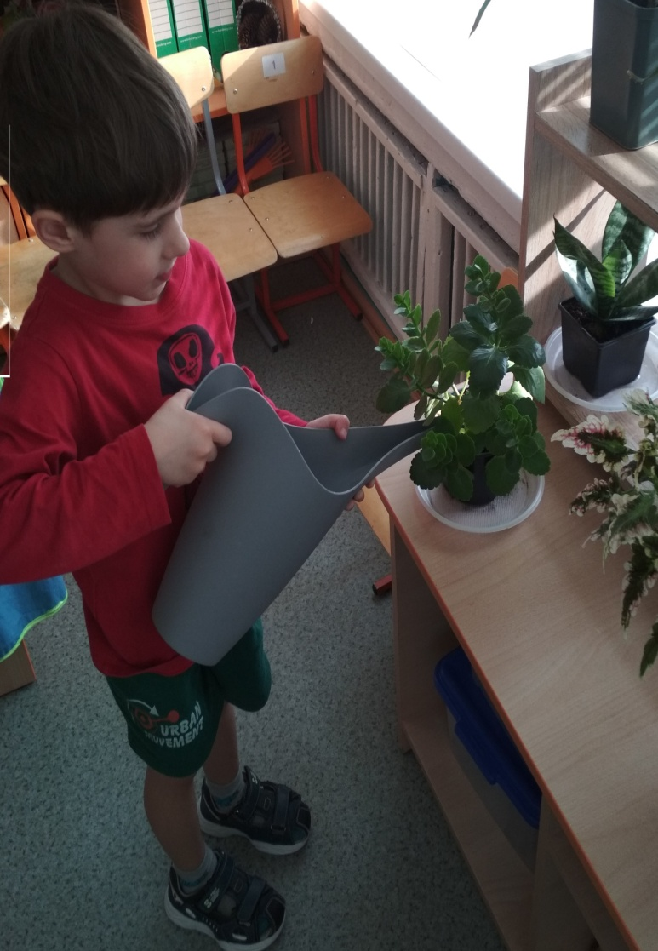
Общественные мотивы

Slide 7
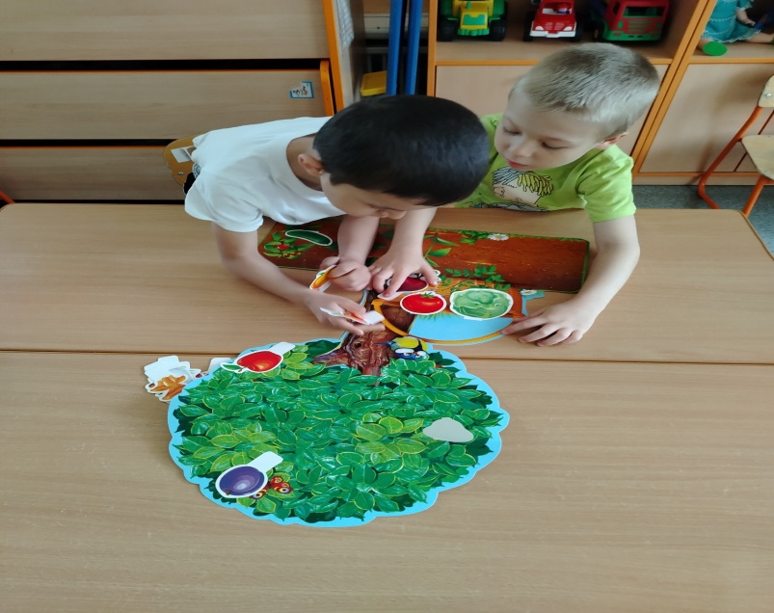
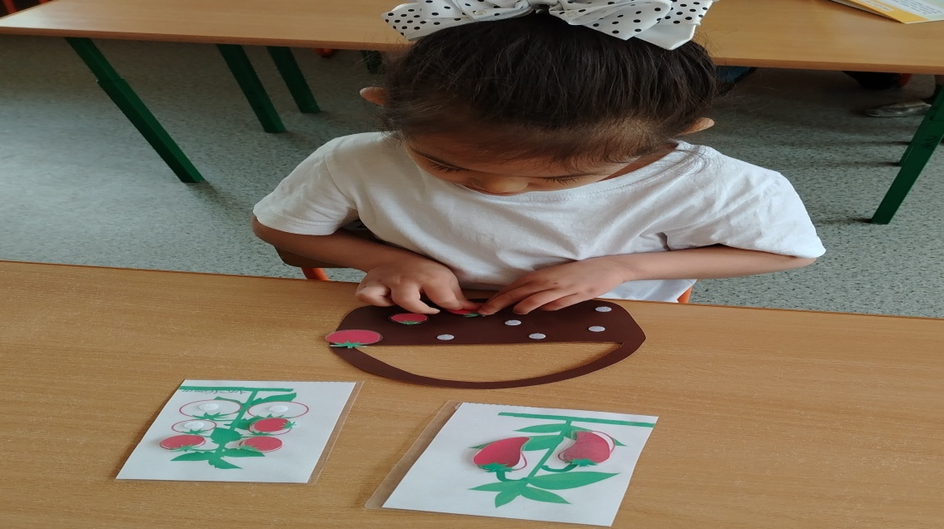
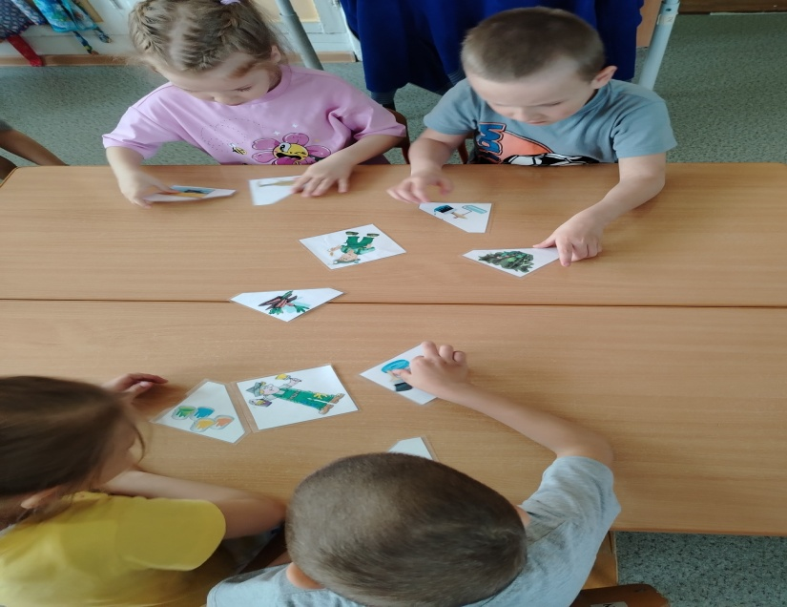
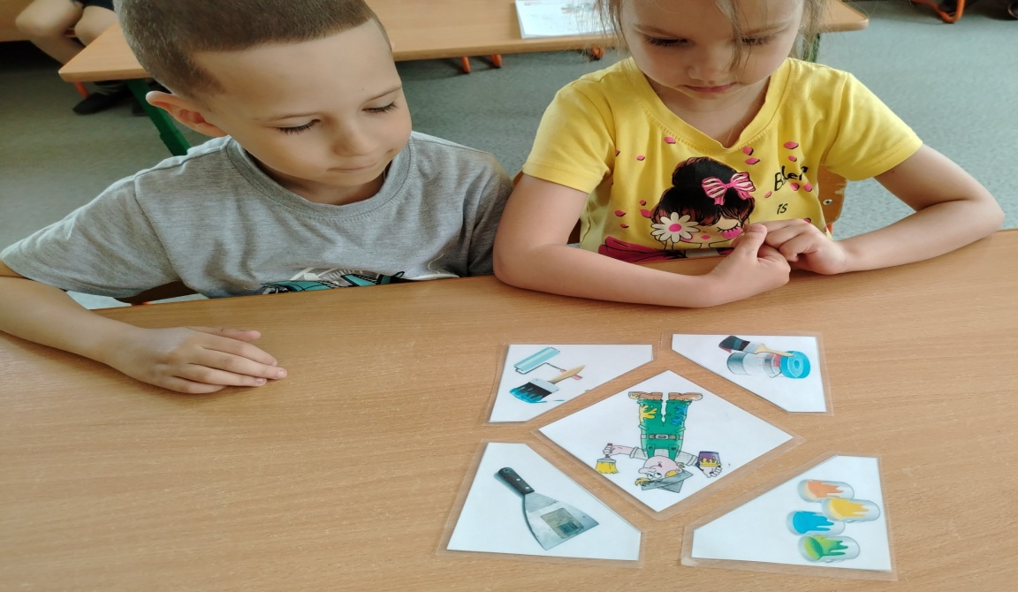
Дидактические игры

Slide 8
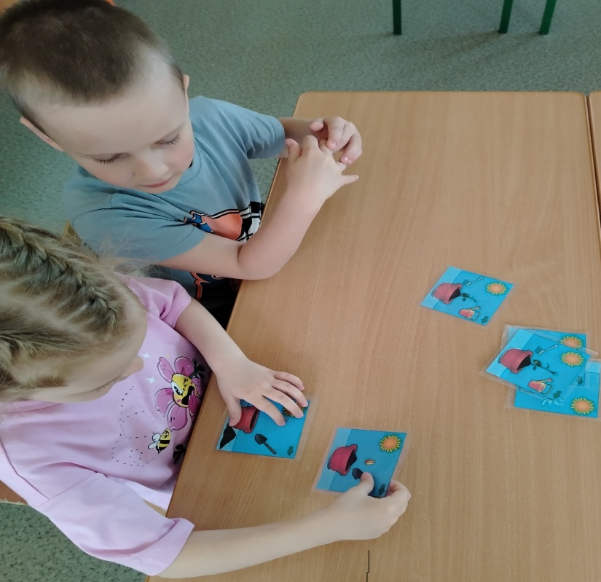
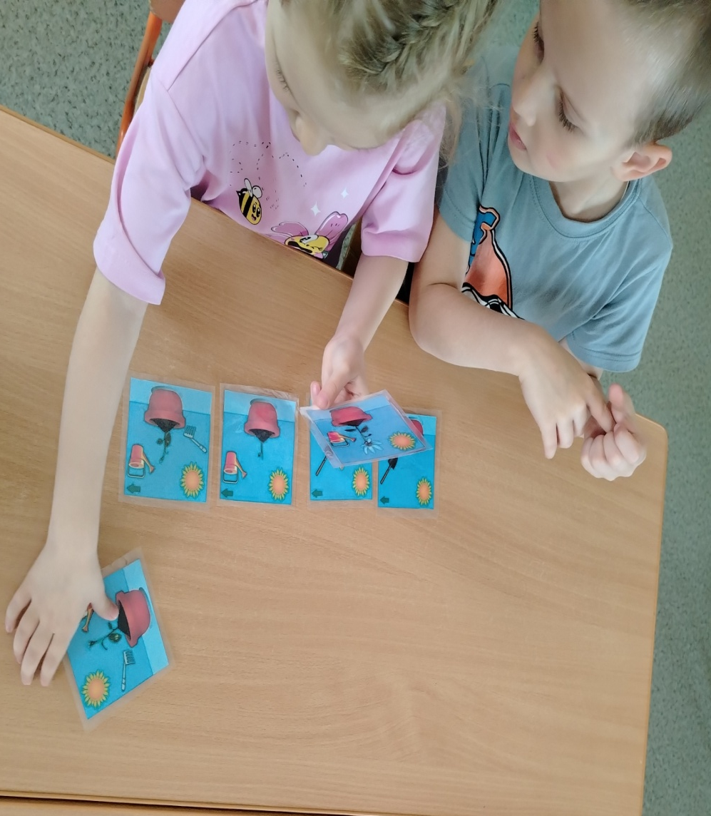

Slide 9
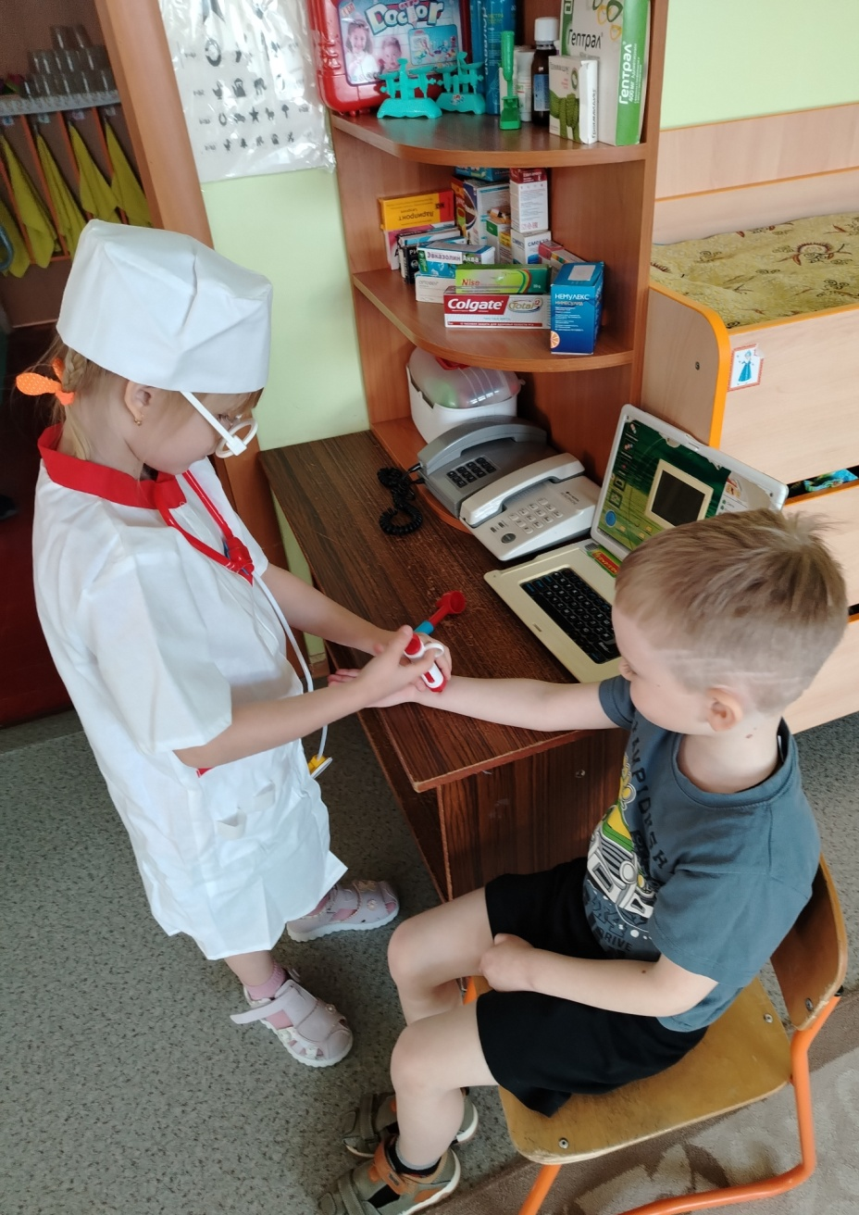
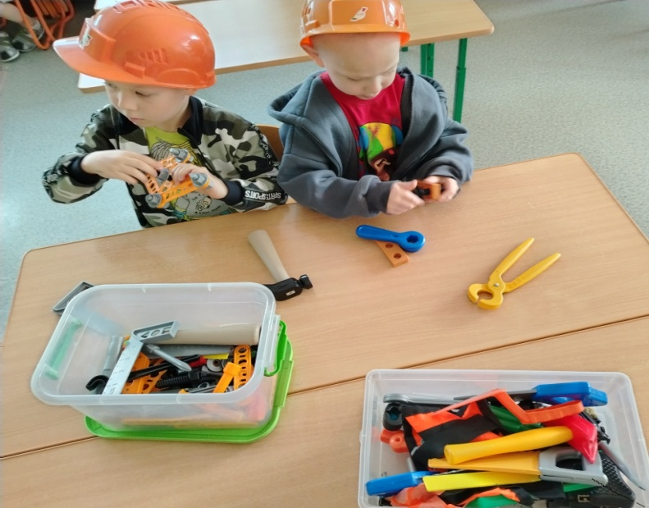
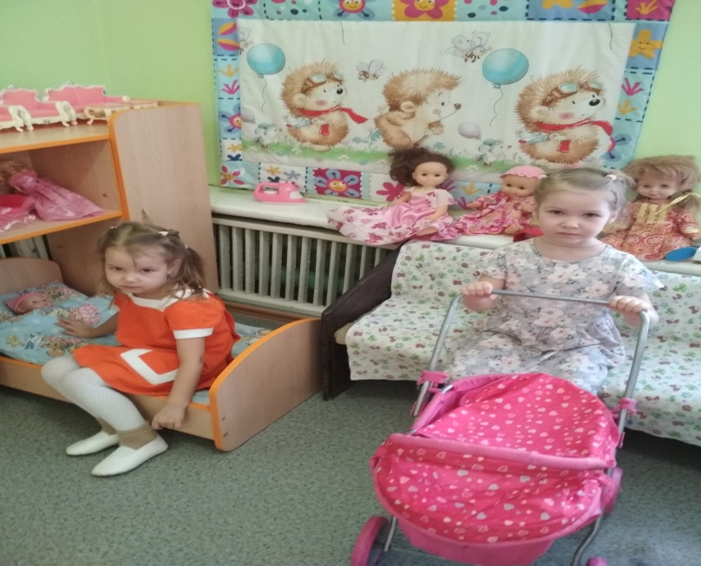
Сюжетно-ролевая игра

Slide 10
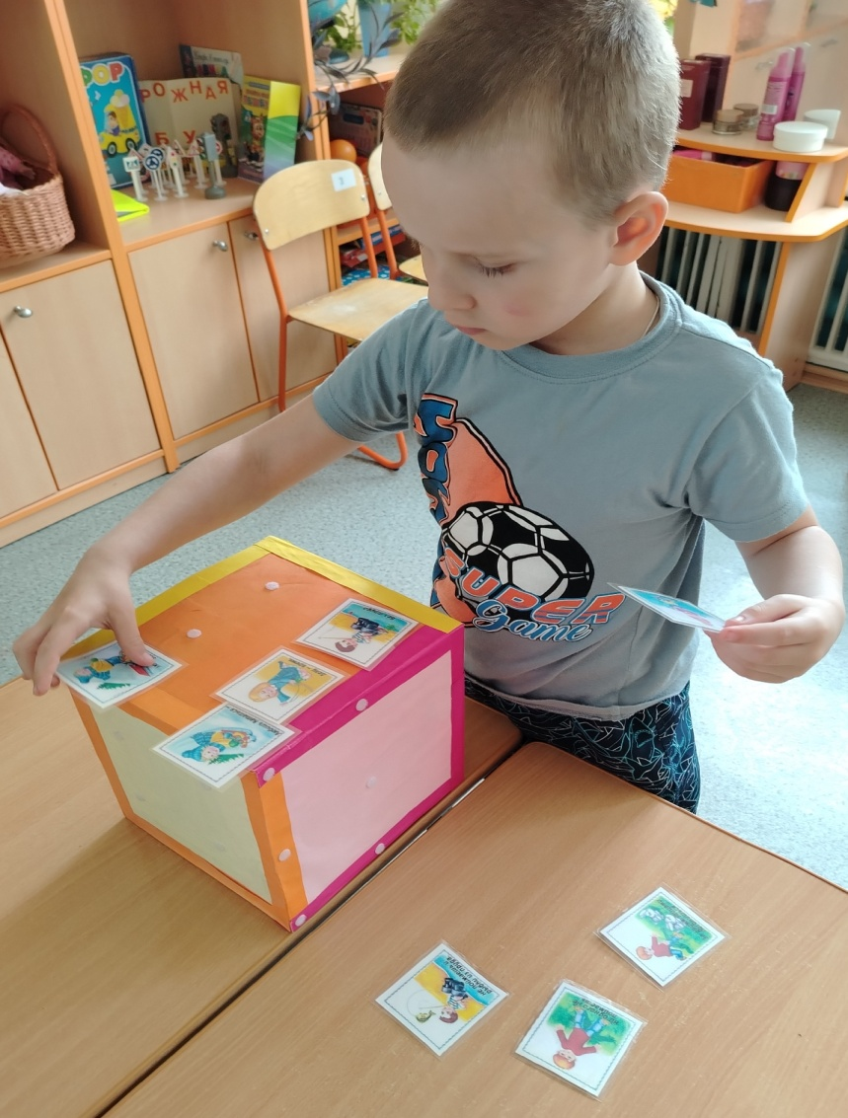
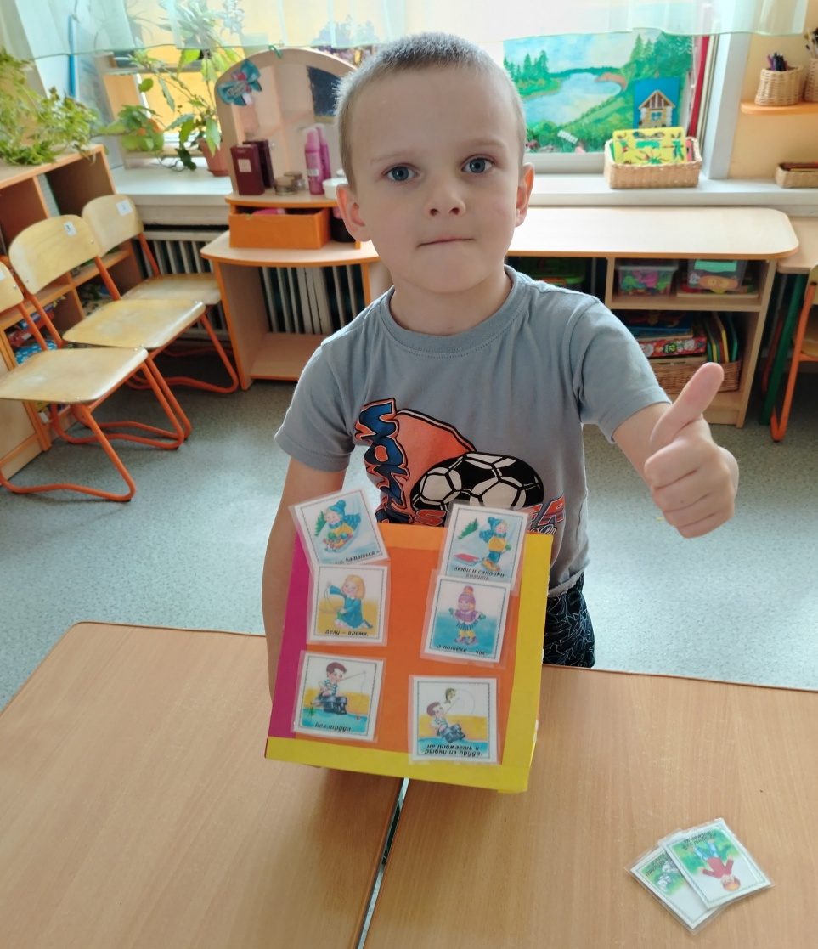
Разучивание пословиц о труде

Slide 11

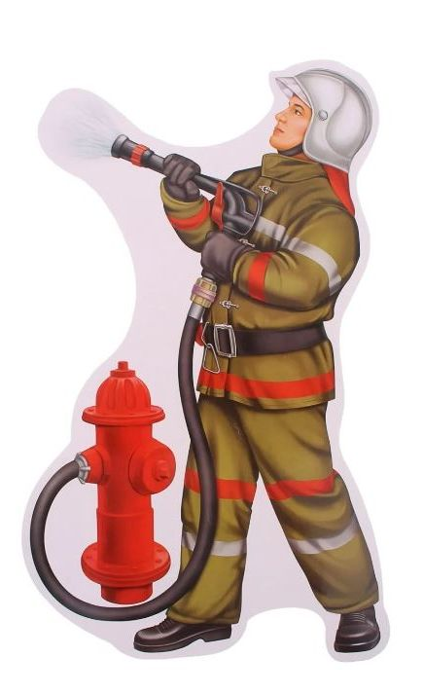
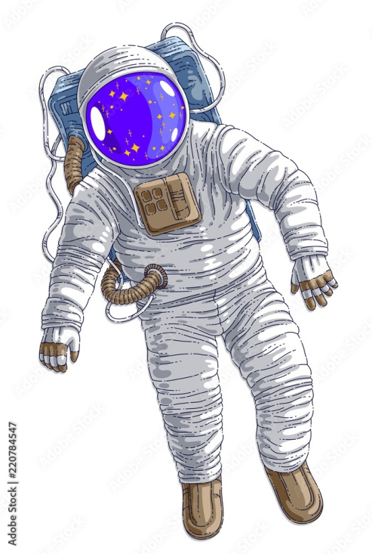
Привлекательные примеры
Быть пожарным – это гордость!
Космонавты – герои!
Врачи спасают жизни людей!

Slide 12
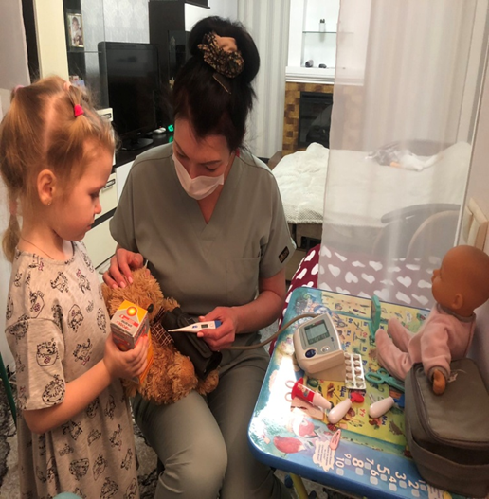
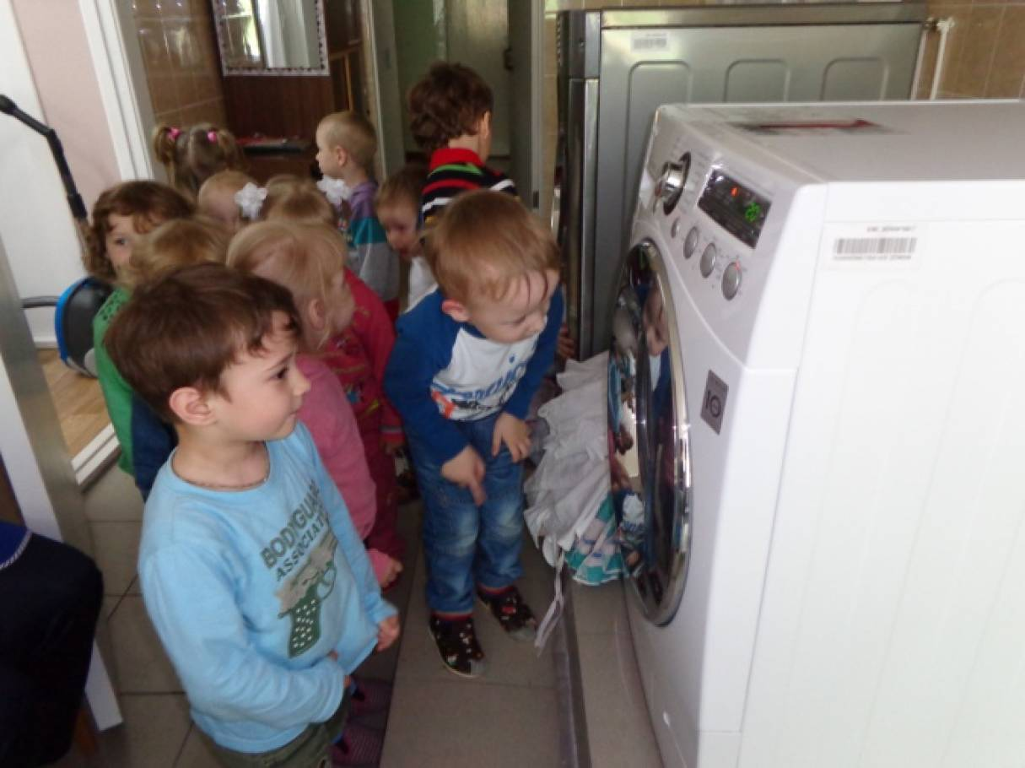
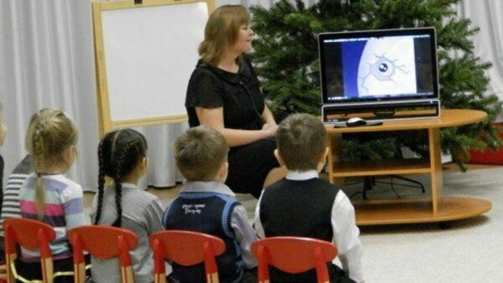
Экскурсии и наблюдения

Slide 13
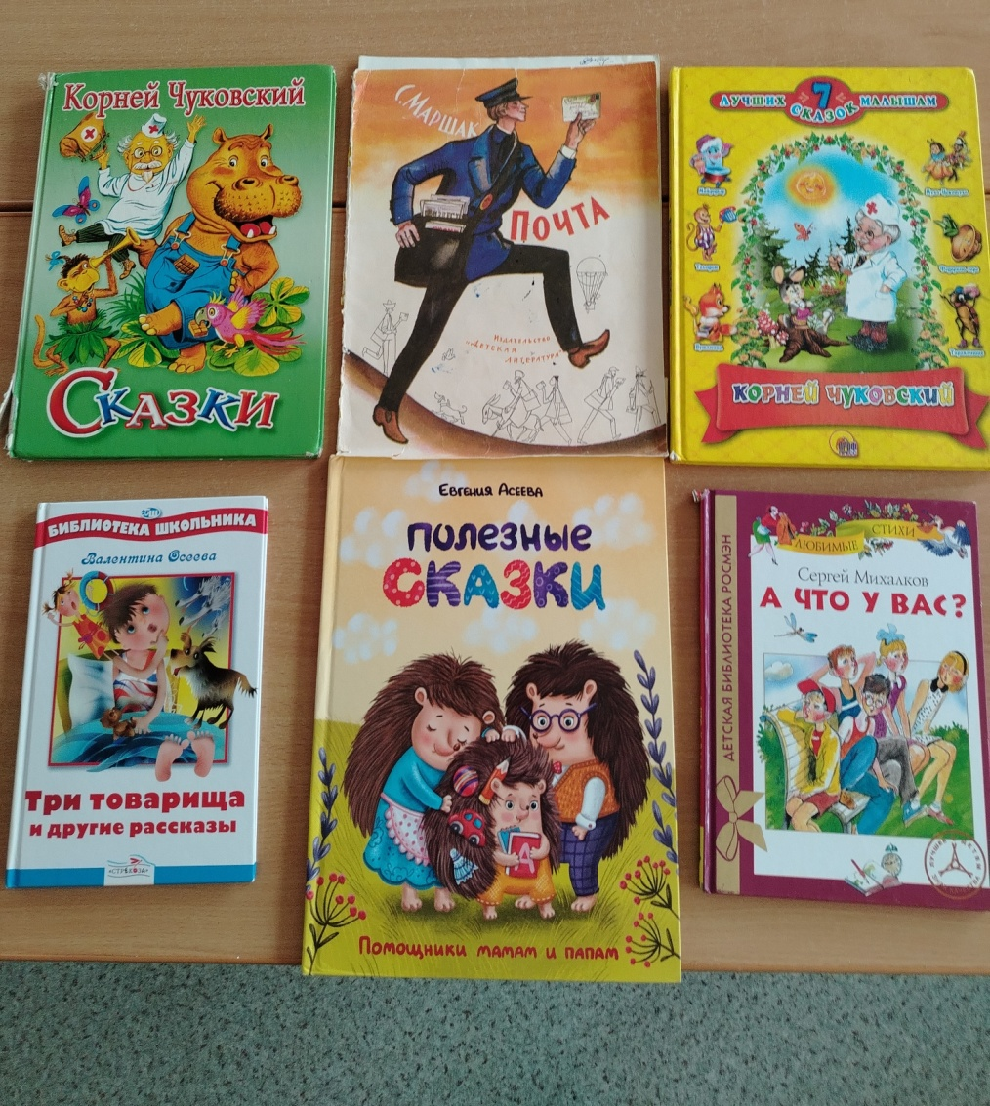
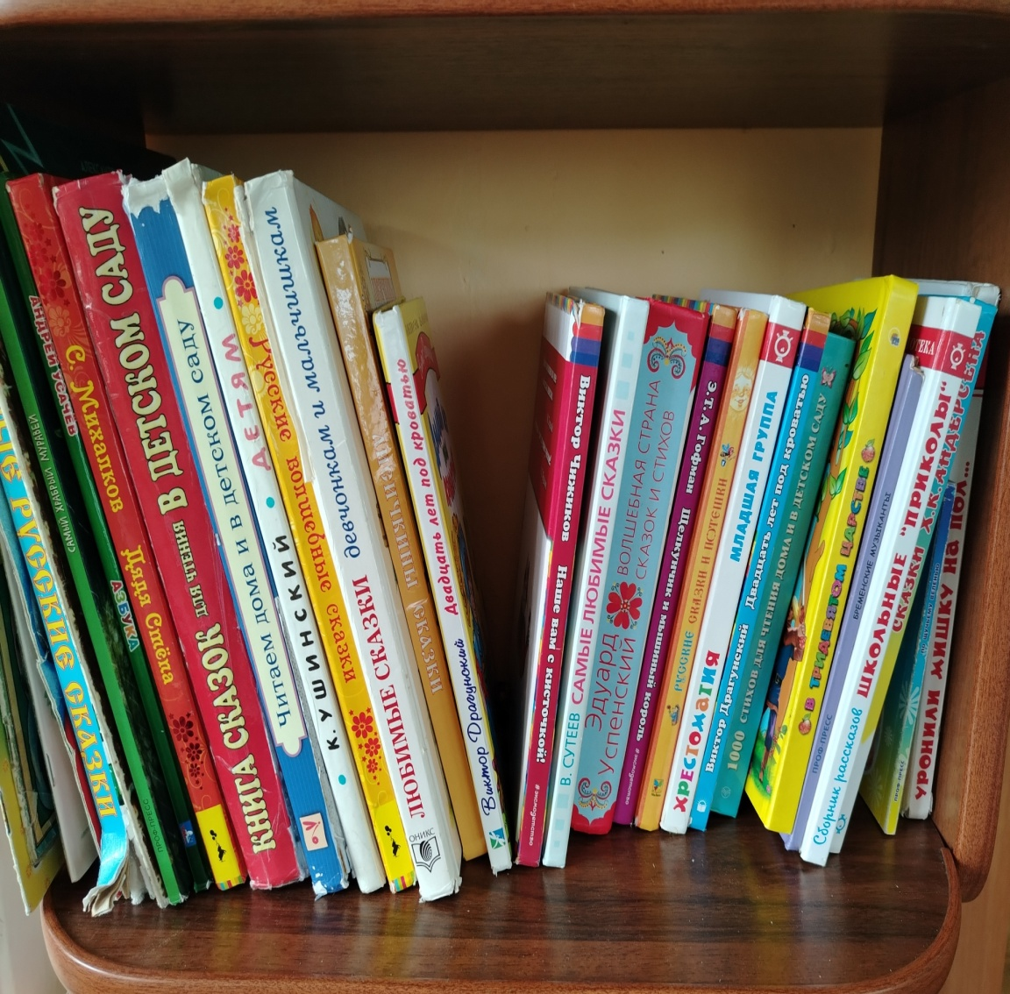
Произведения, рекомендованные программой

Slide 14

СПАСИБО ЗА ВНИМАНИЕ!

